Slide 1
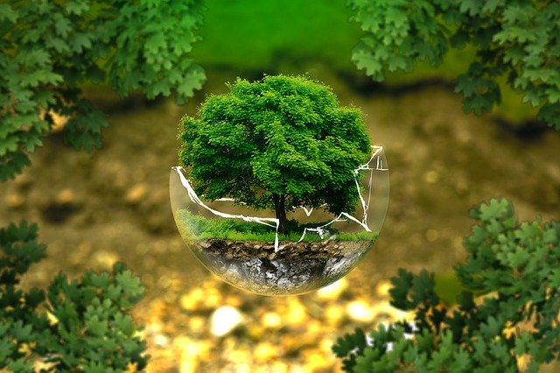
COMISIÓN DE BIOFÍSICO

Slide 2
Debido a la renuncia presentada por el compañero Ing. Kleber Quito y al ser yo su suplente se asume el cargo de Vocal Biofísico en Octubre de 2022.

Slide 3
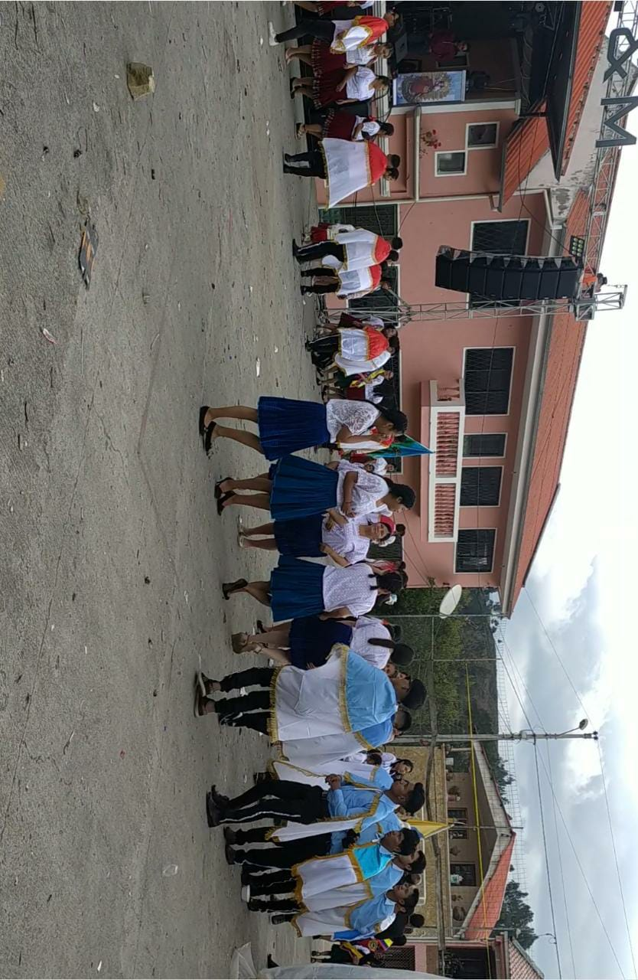
Se inició con la formación de comisiones para el cobro de puestos de las festividades de Octubre.

Slide 4
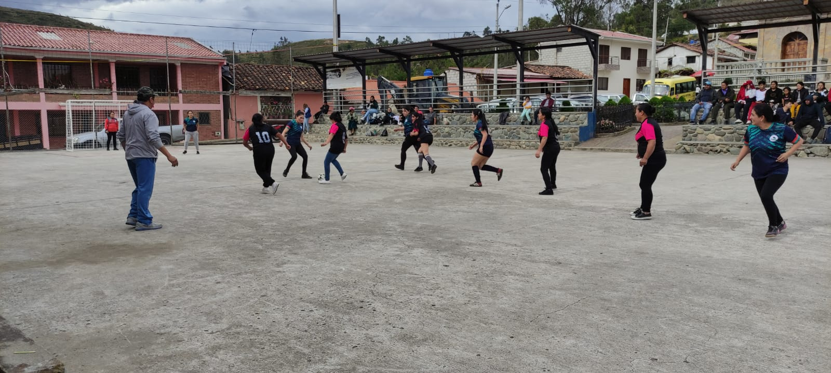
También se llevo a cabo el campeonato interparroquial de hombres y mujeres organizado por el Municipio de Paute.

Slide 5
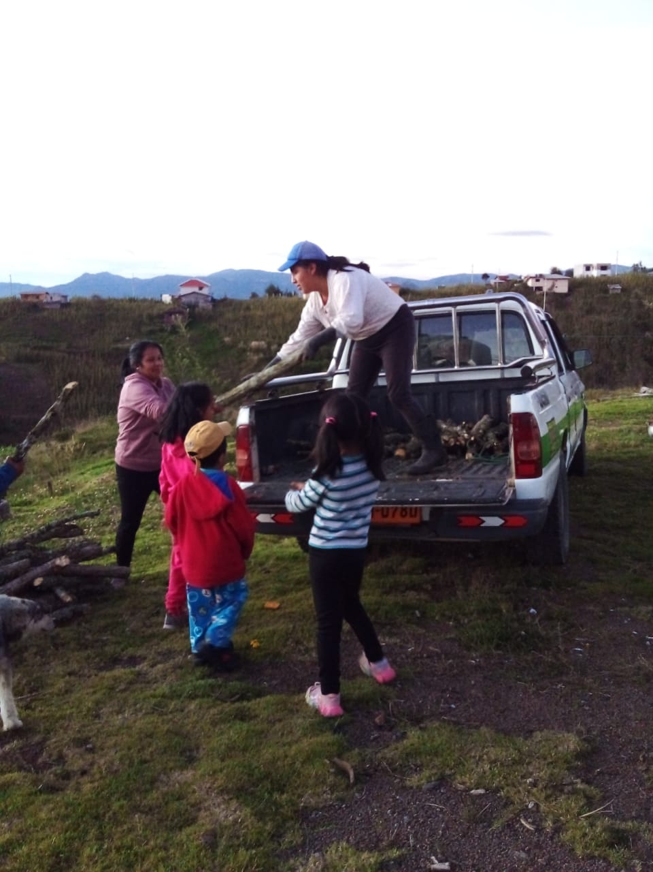
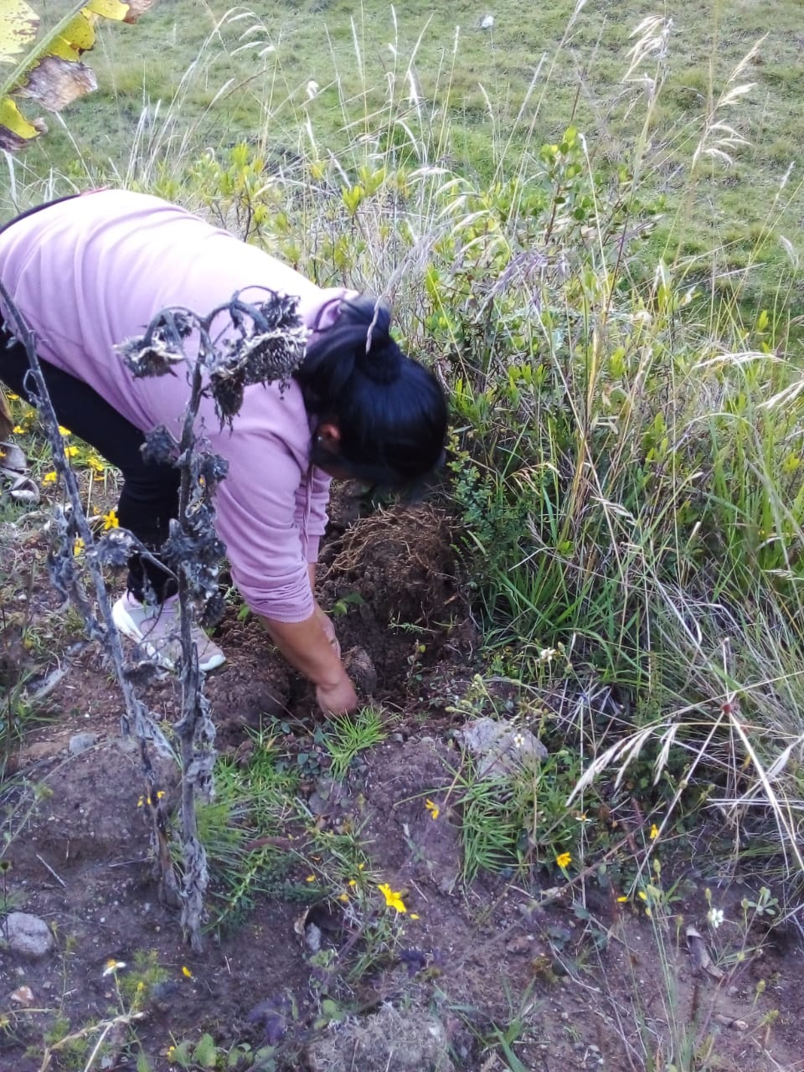
Se llevó a cabo la entrega y siembra de cáñaros.

Slide 6
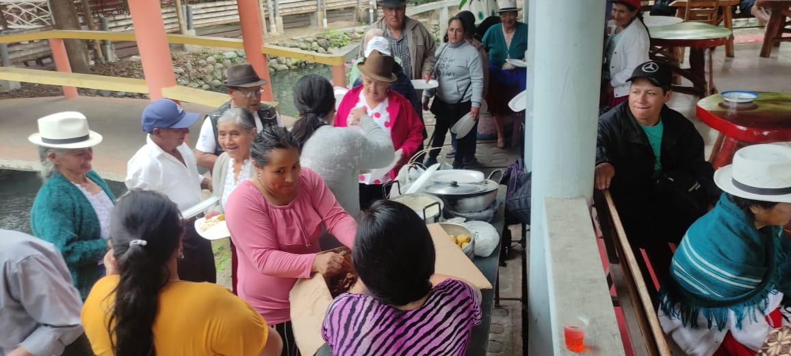
Se participó en el paseo a la Troncal con el grupo de adultos mayores de la comisión de Sociales y del municipio de Paute.

Slide 7
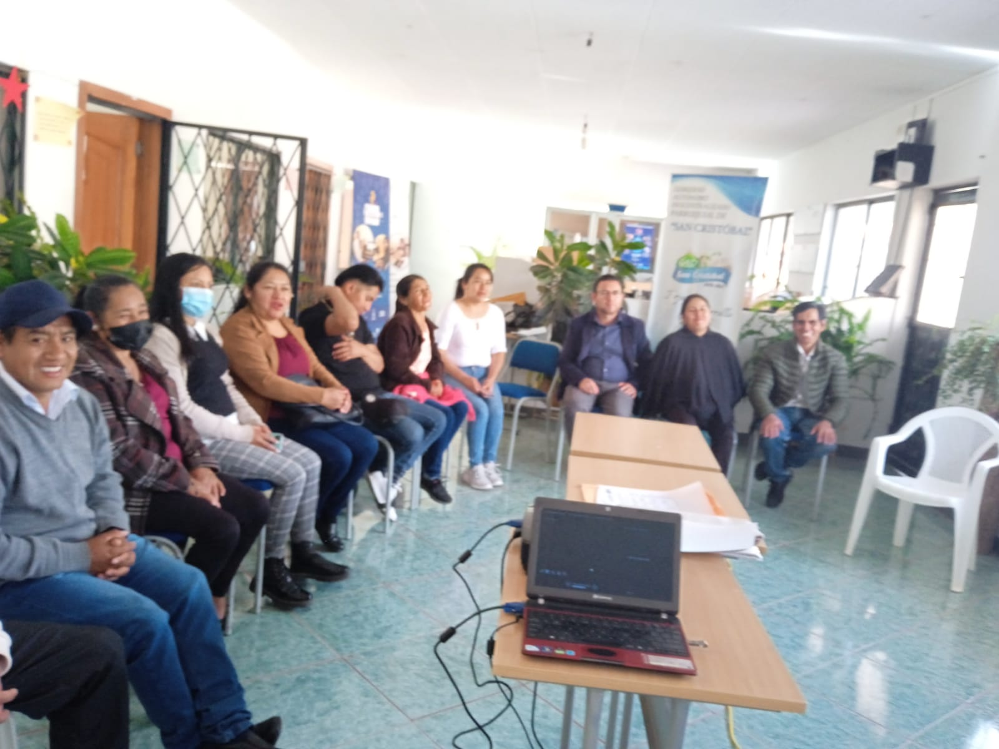
Participé de un taller de capacitación de participación ciudadana, el cual nos permitió conocer el trabajo de las autoridades, con el fin de fortalecer la gestión de las organizaciones locales.

Slide 8
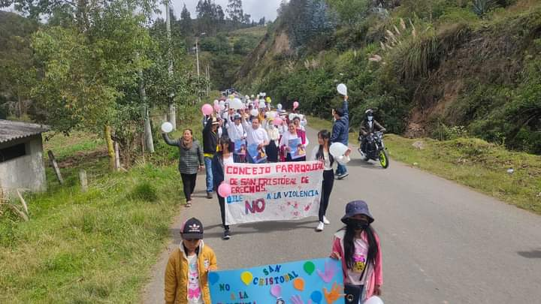
Participamos en la marcha sobre la “Igualdad de género”

Slide 9
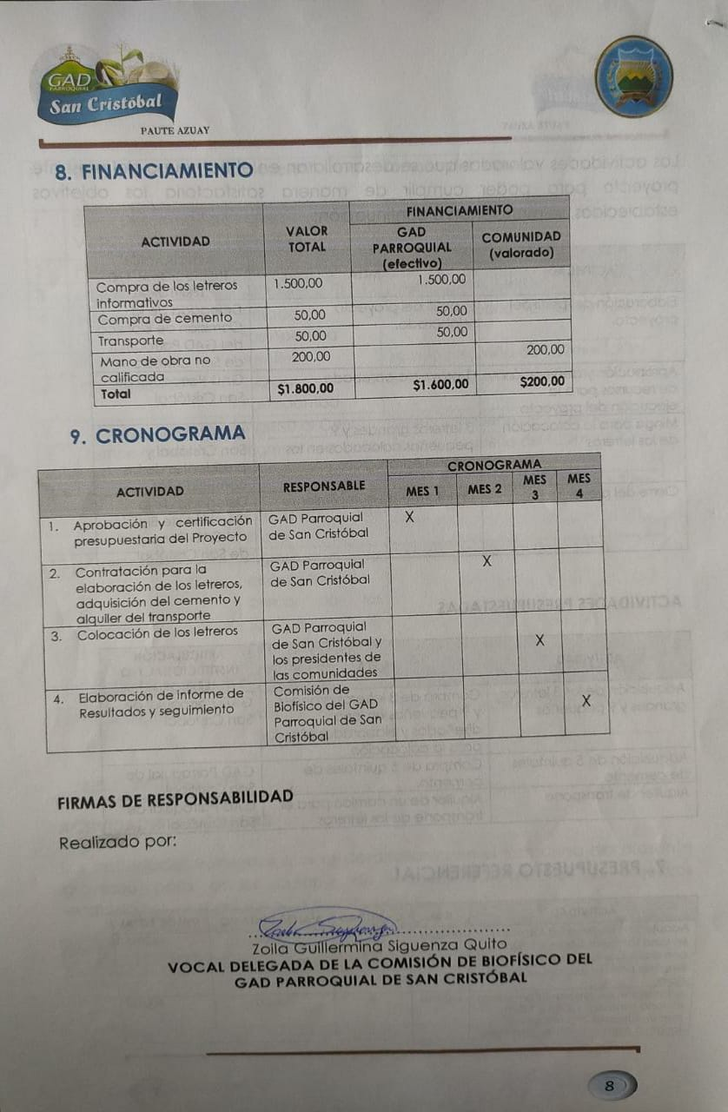
Proyecto presentado “Adquisición y colocación de letreros informativos y educativos sobre el cuidado del medio ambiente, en lugares estratégicos de la parroquia San Cristóbal”

Slide 10
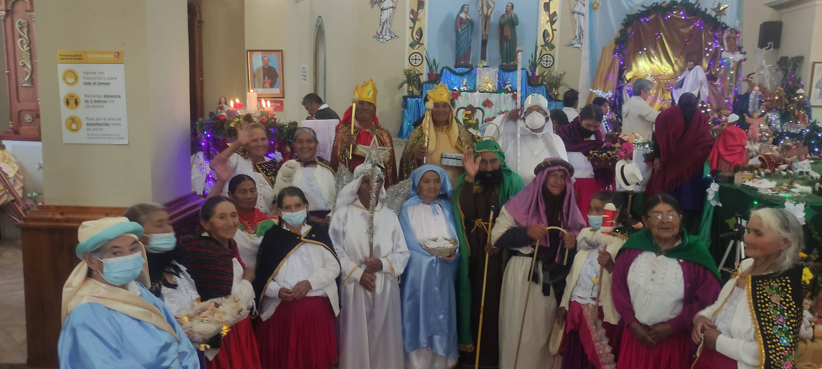
Se participó en el programa navideño para el agasajo y el pase del niño.

Slide 11
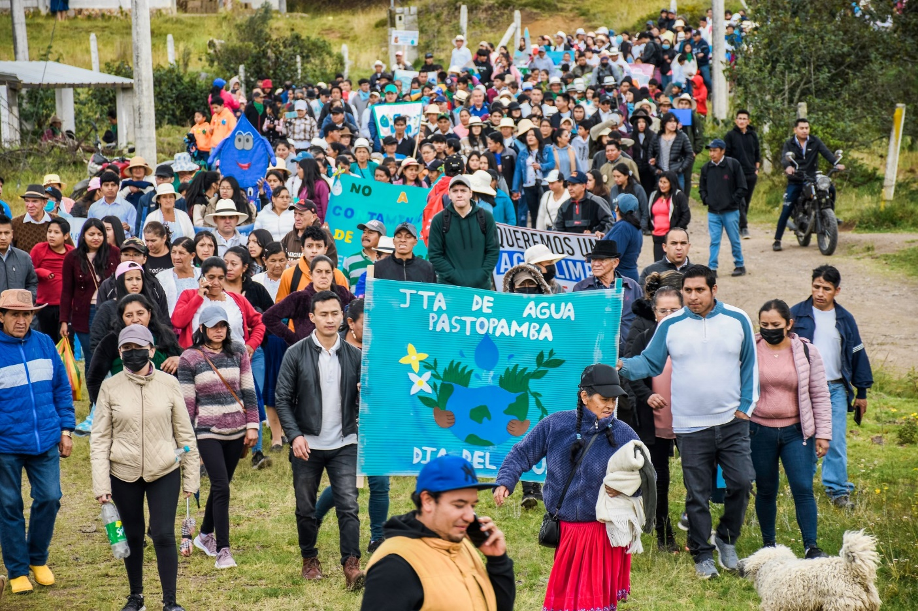
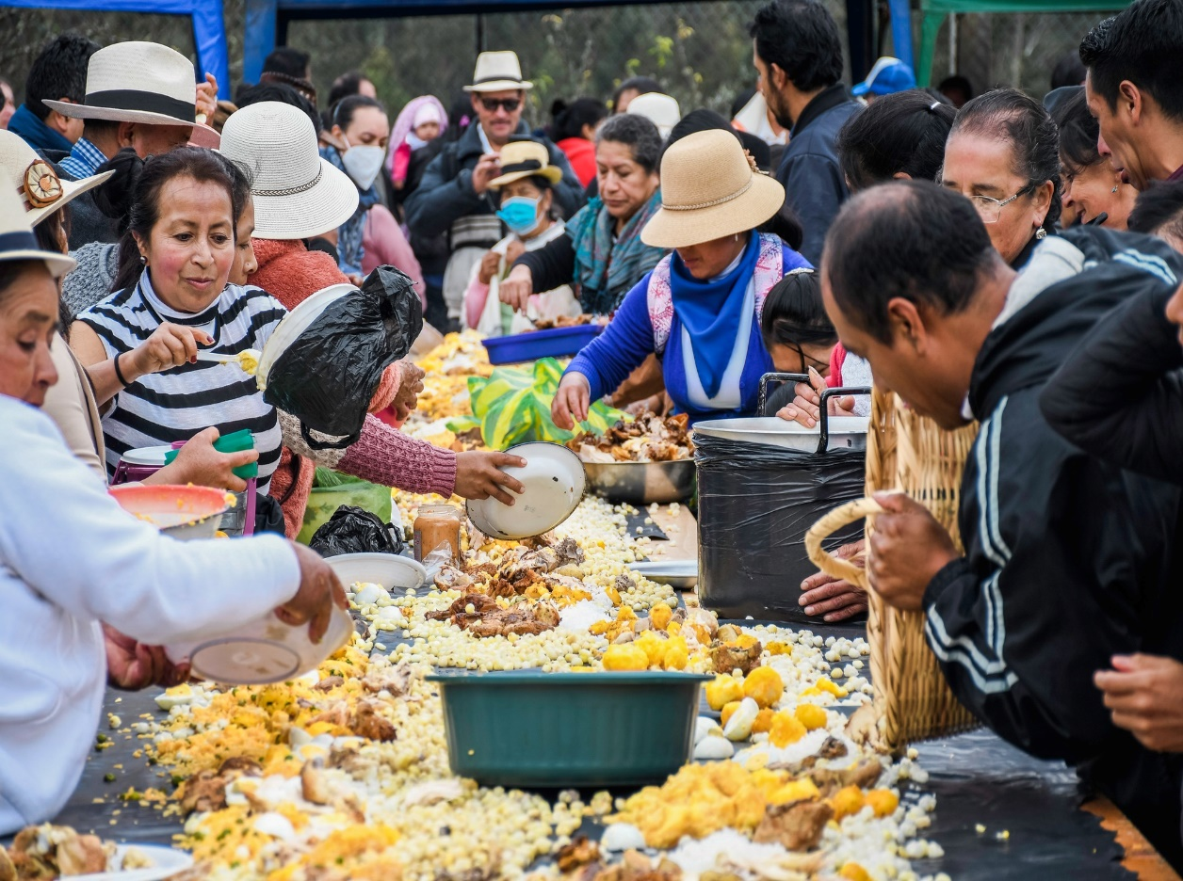
Coordinación para el cuidado del bosque protector Pichahuayco.
Evento, caminata y programa por el día mundial del agua.

Slide 12
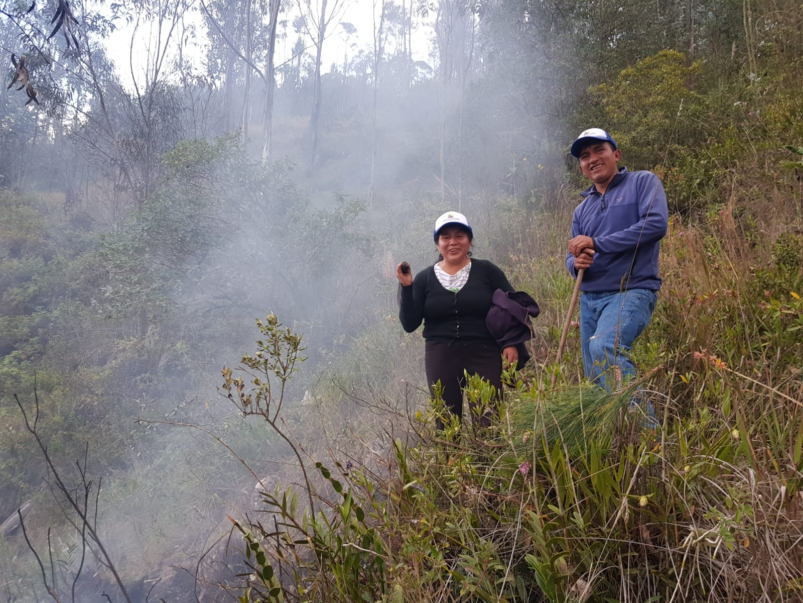
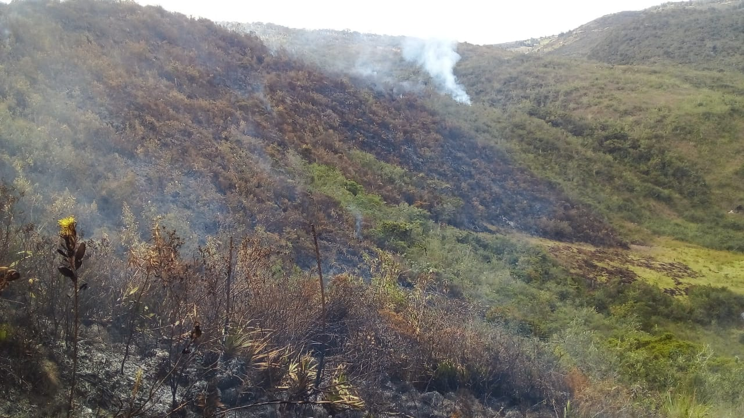
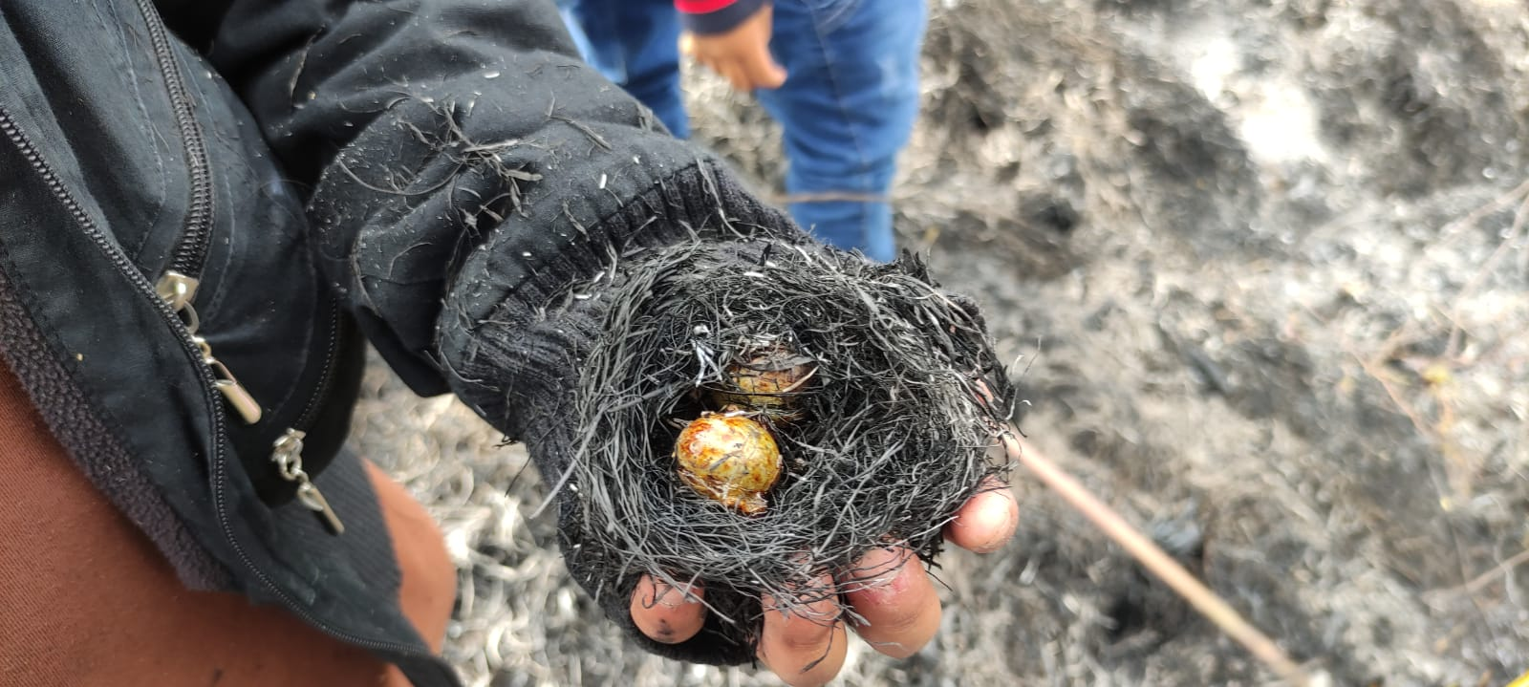
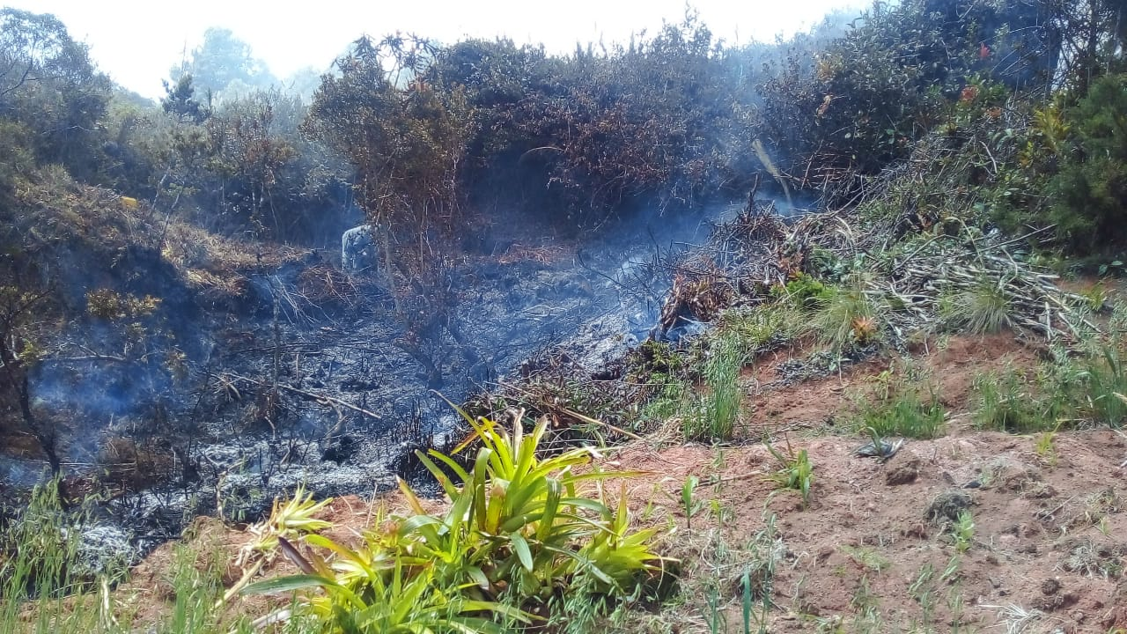
Se apoya en el apagado de los incendios.
Yolón
El Rodeo
Cajón de Bonilla
Huacar

Slide 13
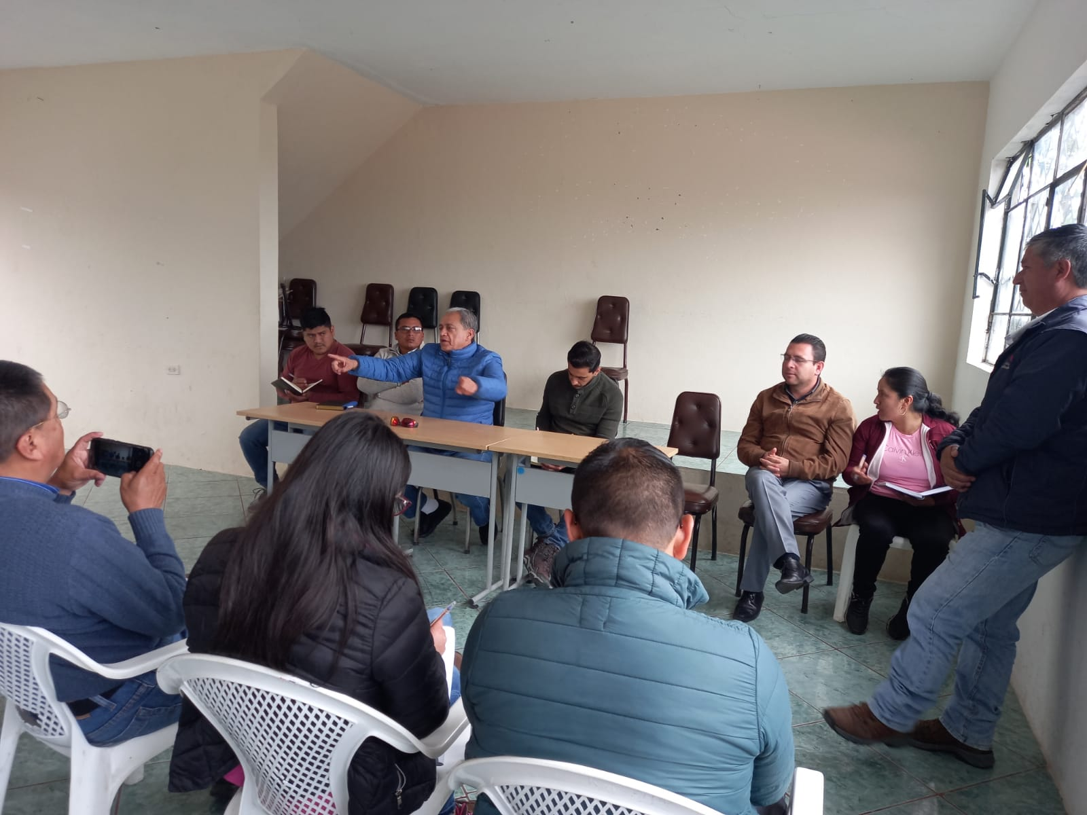
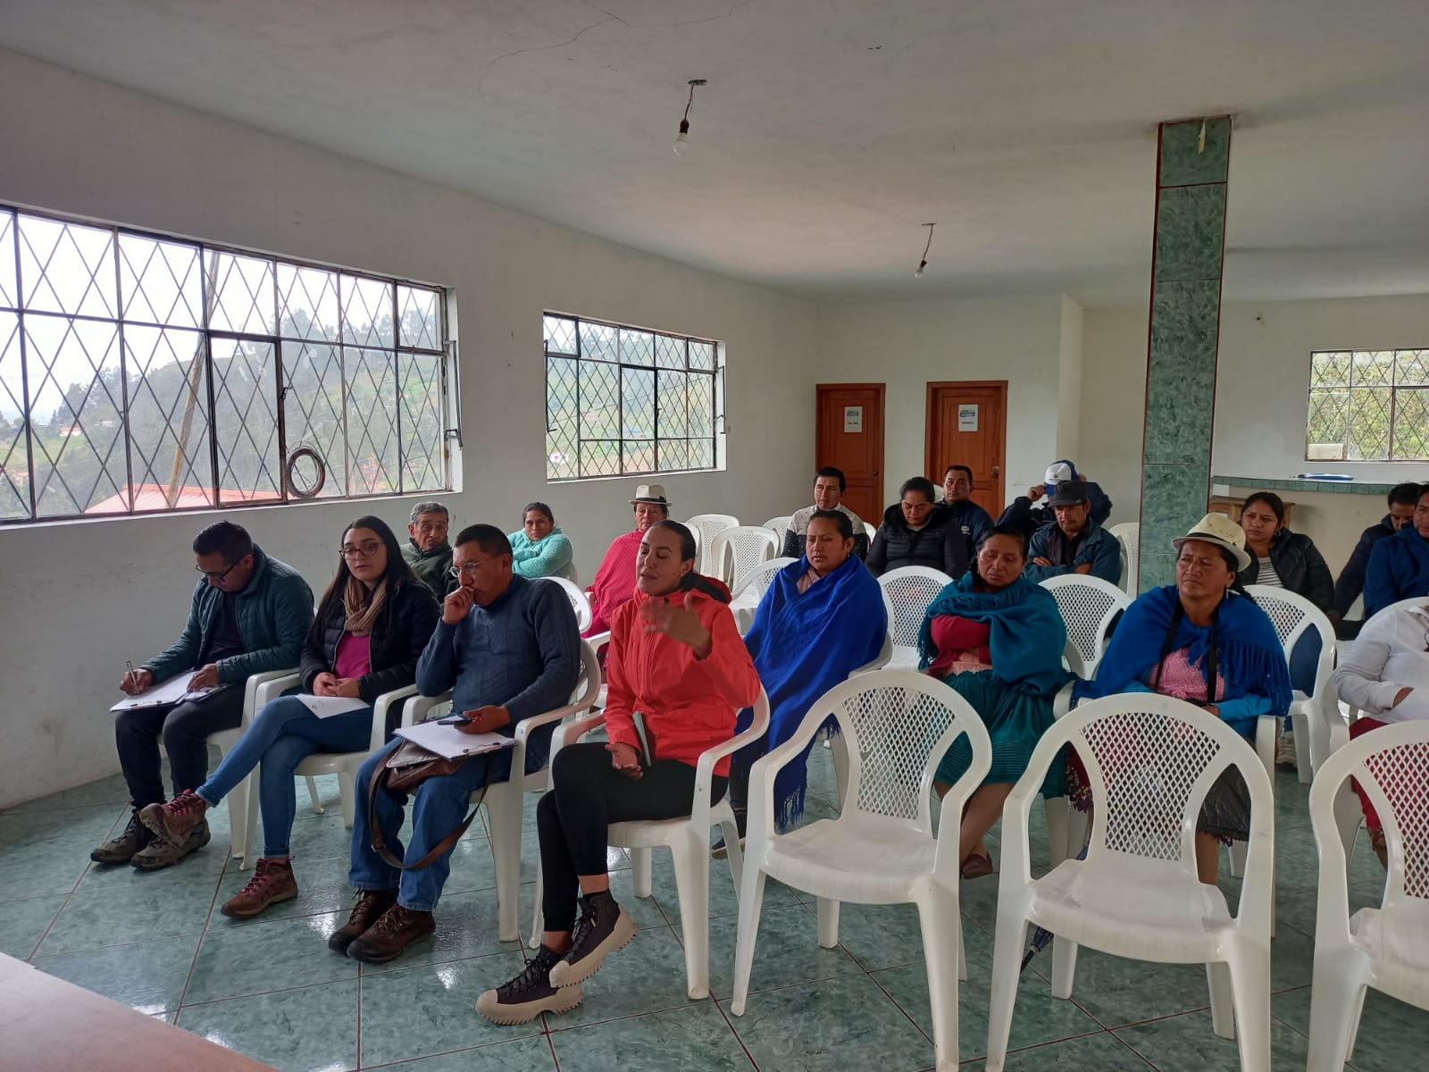
Reunión con las autoridades del Azuay, cañar, juntas de agua potable de San Cristóbal y el Cabo.

Slide 14
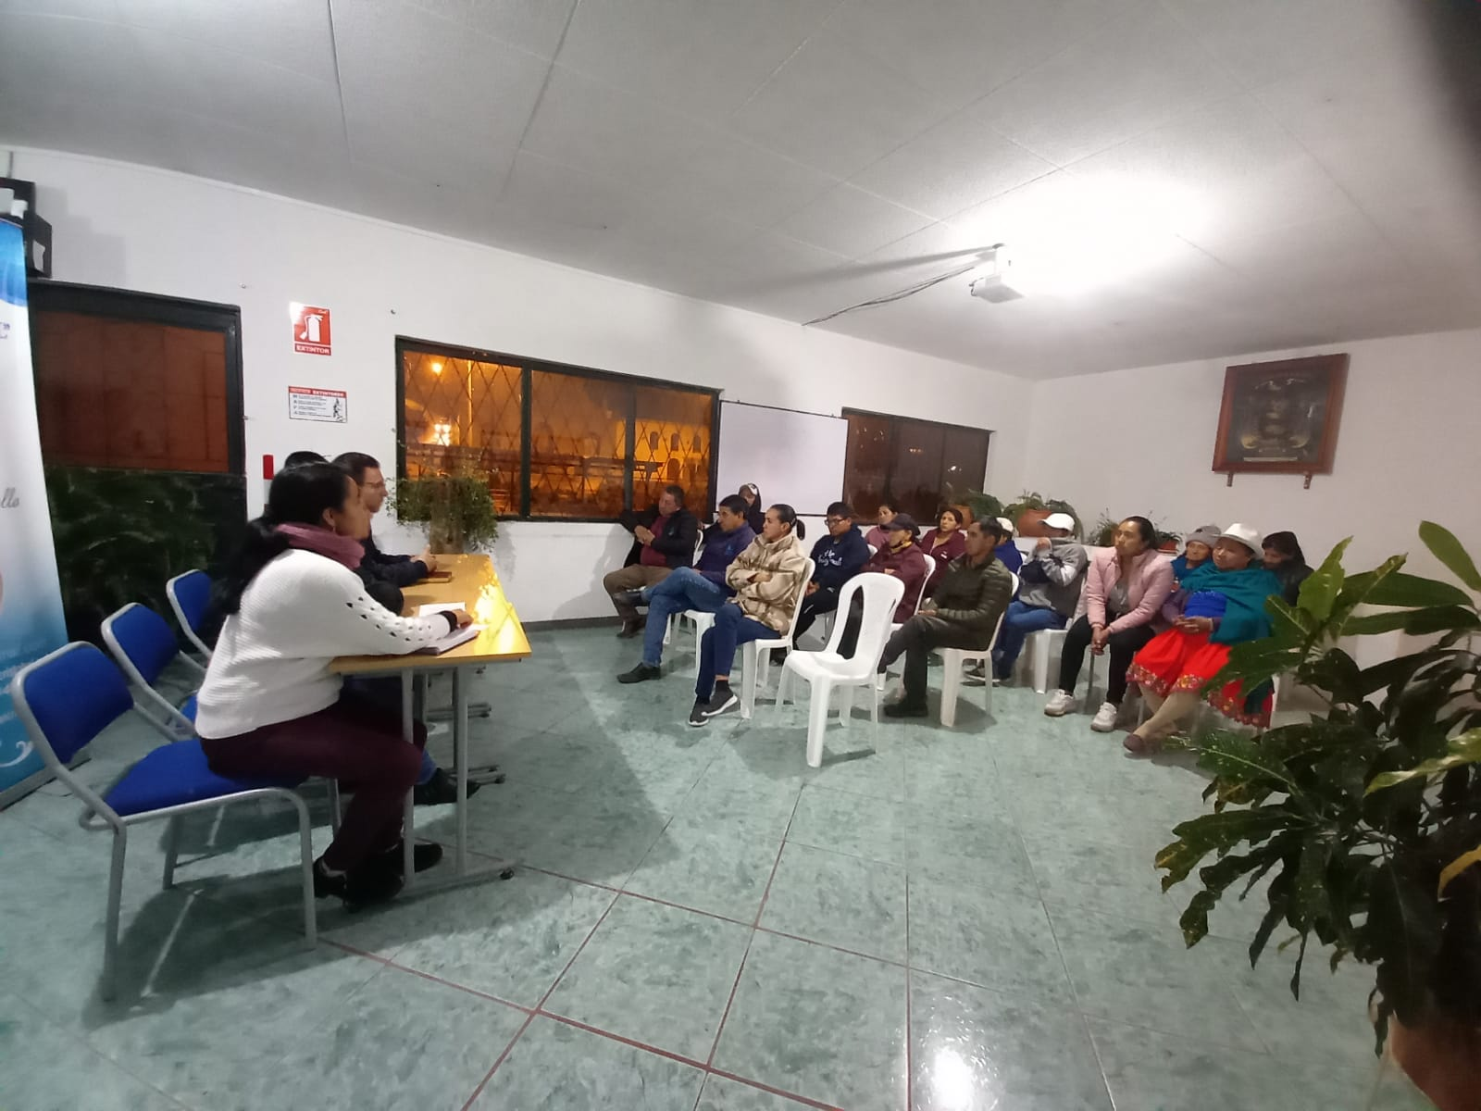
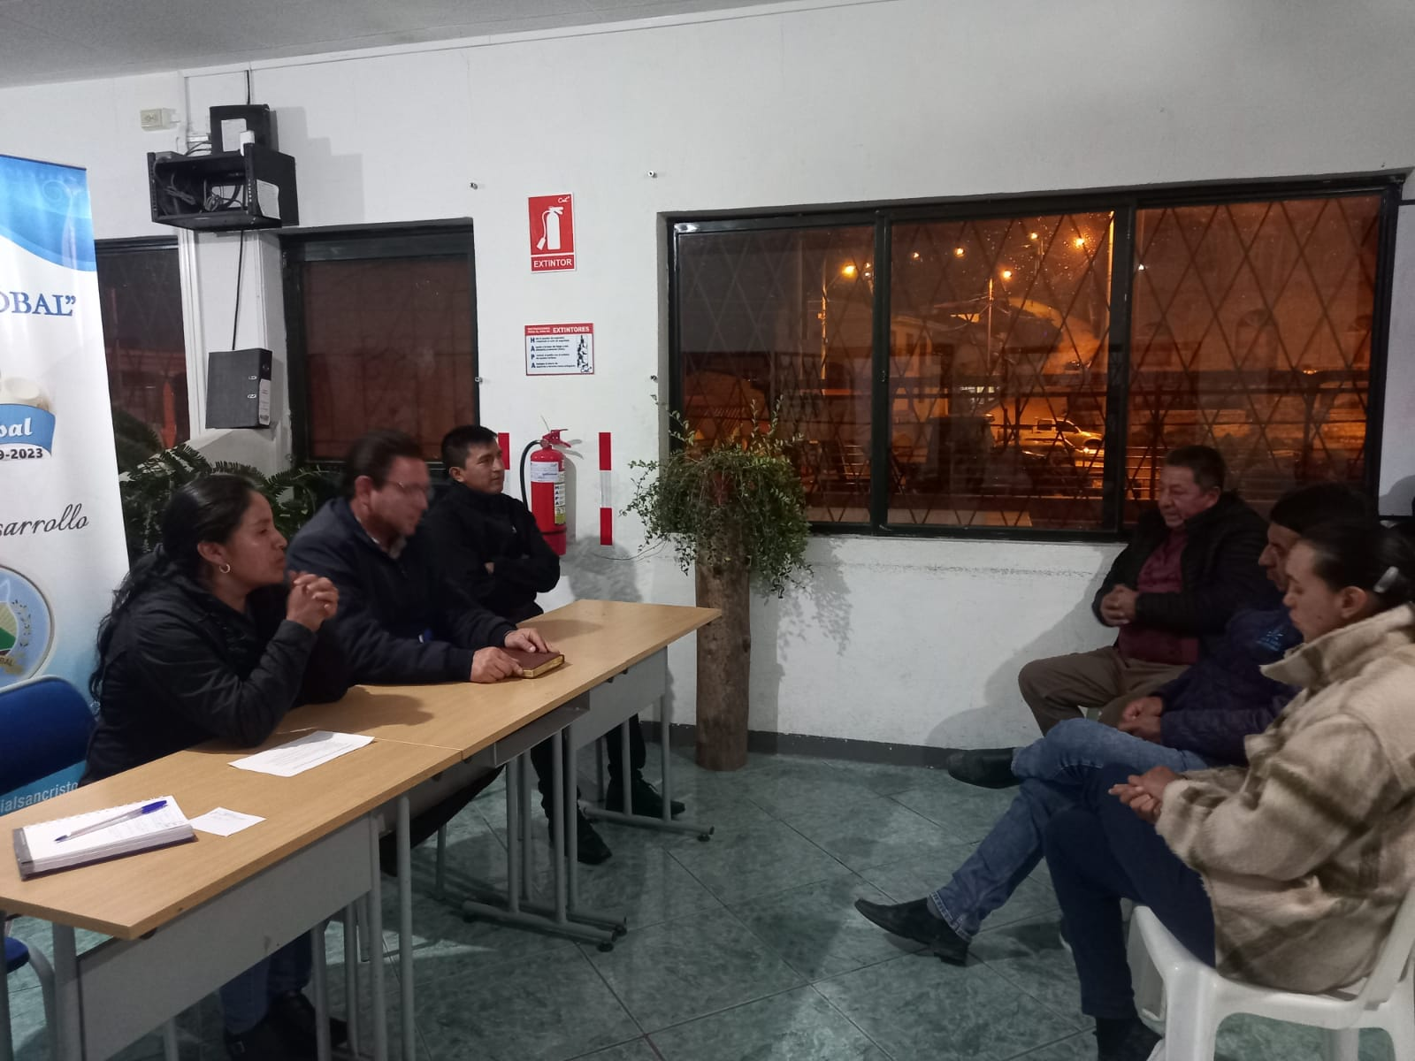
Reunión con las directivas de las juntas de agua, para concretar y concluir la contratación del guardabosque.

Slide 15
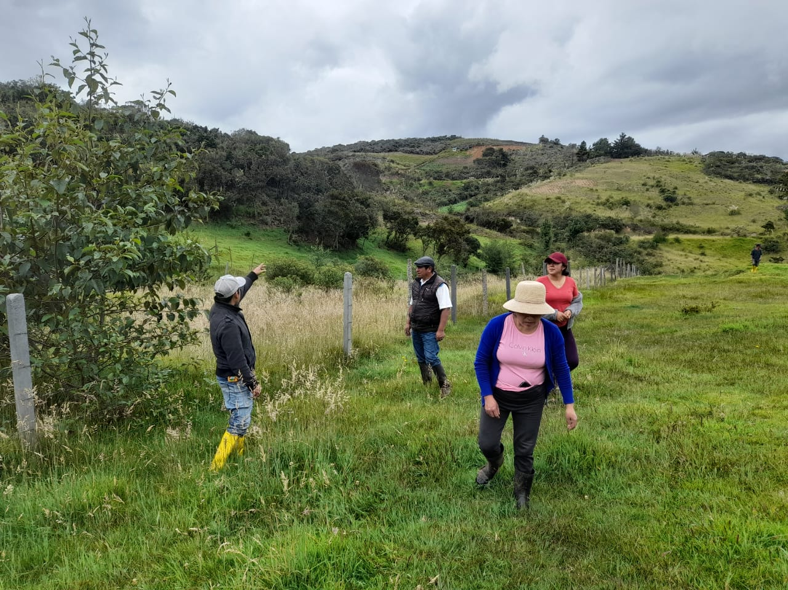
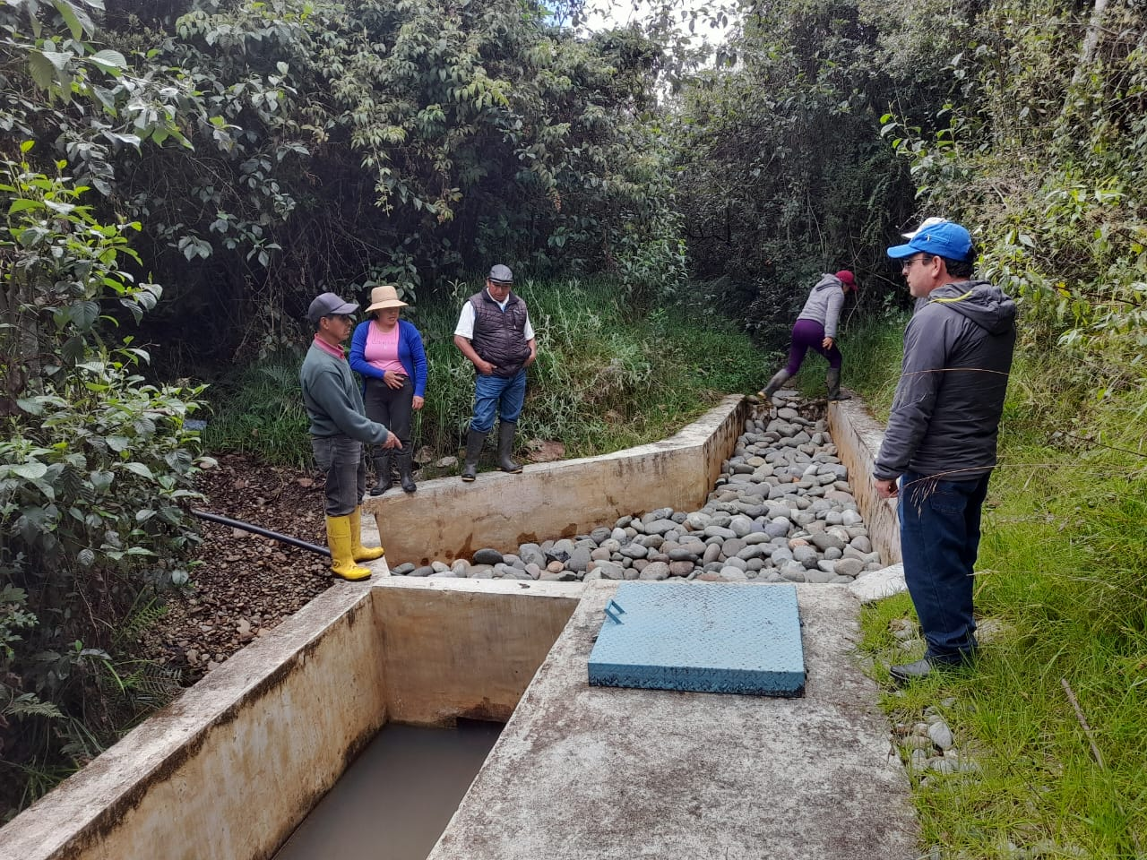
Inspección y recorrido con las autoridades.

